Slide 1
მყარი ნარჩენების ინტეგრირებული მართვა - ქუთაისი
– დამხმარე ტექნიკური ტრენინგი –
მე-5 ტრენინგი
„მუნიციპალური ნარჩენების მართვის გეგმების მომზადება“
კონტეინერების განთავსებისა და შეგროვების ძირითადი პარამეტრები
(რამდენიმე რჩევა დაგეგმვასთან
დაკავშირებით)
მომზადებულია იან რაიხენბახის მიერ,
მყარი ნარჩენების მართვის საერთაშორისო ექსპერტი

Slide 2
ძირითადი გადაწყვეტილებები - შეგროვება
შეგროვების ოპტიმიზაცია უკვე დაკავშირებულ ადგილებში და/ან მომსახურების გავრცელება სხვა ტერიტორიაზე
→ როგორ მივაღწიოთ შეგროვების დაფარვის მიზნებს?
→ როგორ უზრუნველვყოთ ხარჯ-ეფექტური მუშაობა?
წყაროზე სეპარირების დანერგვა
→ რატომ? სად? როდის? როგორ?
ჩავრთოთ თუ არა კერძო სექტორი
→ ზოგადად, კი ან არა. თუ კი, სად ჩავრთოთ და სად არა?
→ როგორ გავაკეთოთ/არ გავაკეთოთ ეს? (მიტანის ვალდებულებები)
ვისწრაფოთ აუტარქიისკენ თუ ჩავერთოთ თანამშრომობაში?
ვიყოთ მოქალაქეთა თანამონაწილეობაზე ორიეტირებული თუ მორჩილი მოსახლეობის პრინციპს მივენდოთ?
→ რა შემთხვევაში რა დონით?

Slide 3
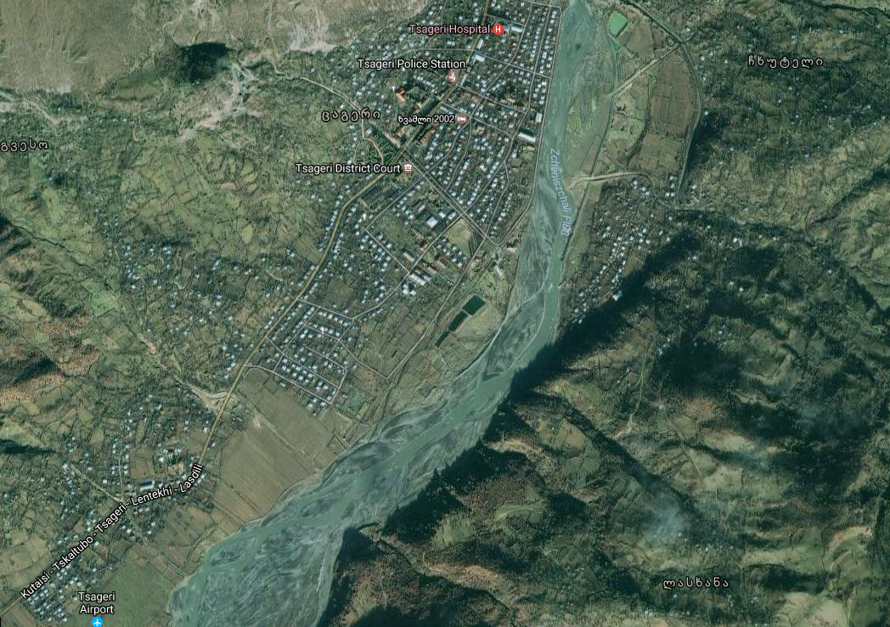
ძირითადი პარამეტრები და გადაწყვეტილებები (I)
შეგროვების ოპტიმიზაცია უკვე დაკავშირებულ ადგილებში და/ან მომსახურების გავრცელება სხვა ტერიტორიაზე
მოსახლეობის 70%
Decs.: შეგროვების გასაზრდელად კონტეინერის დამატება
Res.: 60% >> 80%
მოსახლეობის 85%
Decs.: კონტეინერების მიწოდება
Res.: 60% >> 80%
მოსახლეობის 85%
Decs.: კონტეინერების მიწოდება
Res.: 60% >> 85%

Slide 4
ძირითადი პარამეტრები და გადაწყვეტილებები (II)
წყაროზე სეპარირების დანერგვა
→ რატომ? სად? როდის? როგორ?
მაისი/ივნისის ტრენინგი აგრეთვე მოიცავს ცნობიერების ამაღლებისა და დაგეგმვის საკითხებს

Slide 5
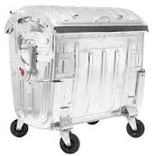

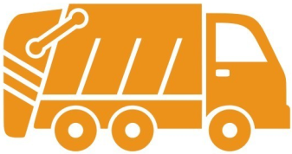


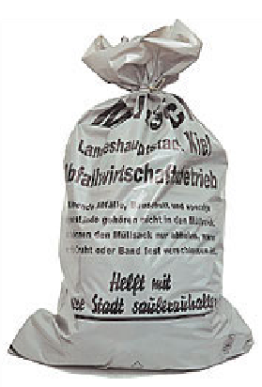
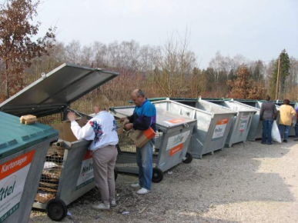



ძირითადი პარამეტრები და გადაწყვეტილებები (III)
მოქალაქეთა თანამონაწილეობა თუ დამჯერი მოსახლეობა?
ვარიანტი 1
ვარიანტი 2

Slide 6
რეკომენდაცია: რჩევები კონტეინერების განსათავსებლად
ძირითადი სახელმძღვანელო პრინციპები:
კონტეინერის ტევადობა უნდა იყოს საკმარისი, რათა მოქალაქეებმა გონივრულ ინტერვალში შეძლონ წარმოქმნილი ნარჩენების თავიდან მოცილება (სანიტარული და მოცულობითი შეზღუდვები), ანუ არავინ არ უნდა გახდეს იძულებული, ნარჩენები ბუნებაში გადაყაროს
კონტეინერების განლაგებამ ხელი უნდა შეუწყოს ნარჩენების მოხერხებულ განთავსებას (განთავსდეს ნარჩენების წარმოქმნის წყაროდან მისაღებ მანძილზე)
ჩამოვლის დროს კონტეინერების განთავსების ადგილი და ტევადობა რაც შეიძლება მეტად უნდა უწყობდეს ხელს ეფექტურ შეგროვებას

Slide 7
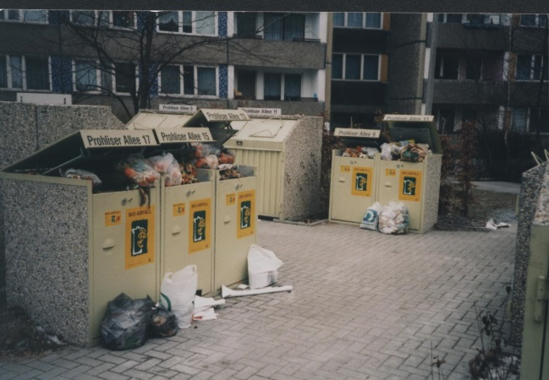
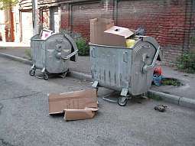
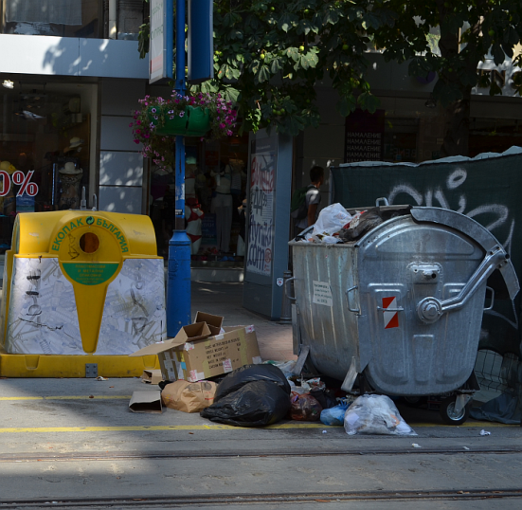
რეკომენდაცია: რჩევები კონტეინერების განსათავსებლად
შეგროვება ეფექტიანია თუ...
....შეგროვების მონენტში კონტეინერი ბოლომდე არის შევსებული, მაგ.:
ისეთ კონტეინერთან არ გვიწევს მისვლა, რომელიც ნახევრად სავსე, ან ცარიელია
არ გვხვდება შეფერხება (მაგ.: კონტეინერების გადავსება), რა დროსაც ეკიპაჟის წევრებს ხელით უწევთ ადგილის გაწმენდა და მნიშვნელოვან ძალისხმევას ხარჯავენ; ამასთან იზრდება მანქანის ოპერირების დრო (და საწვავის ხარჯი, იმის მიუხედავად მანქანას ავამუშავებთ თუ დაქოქილ მდგომარეობაში დავტოვებთ)

Slide 8
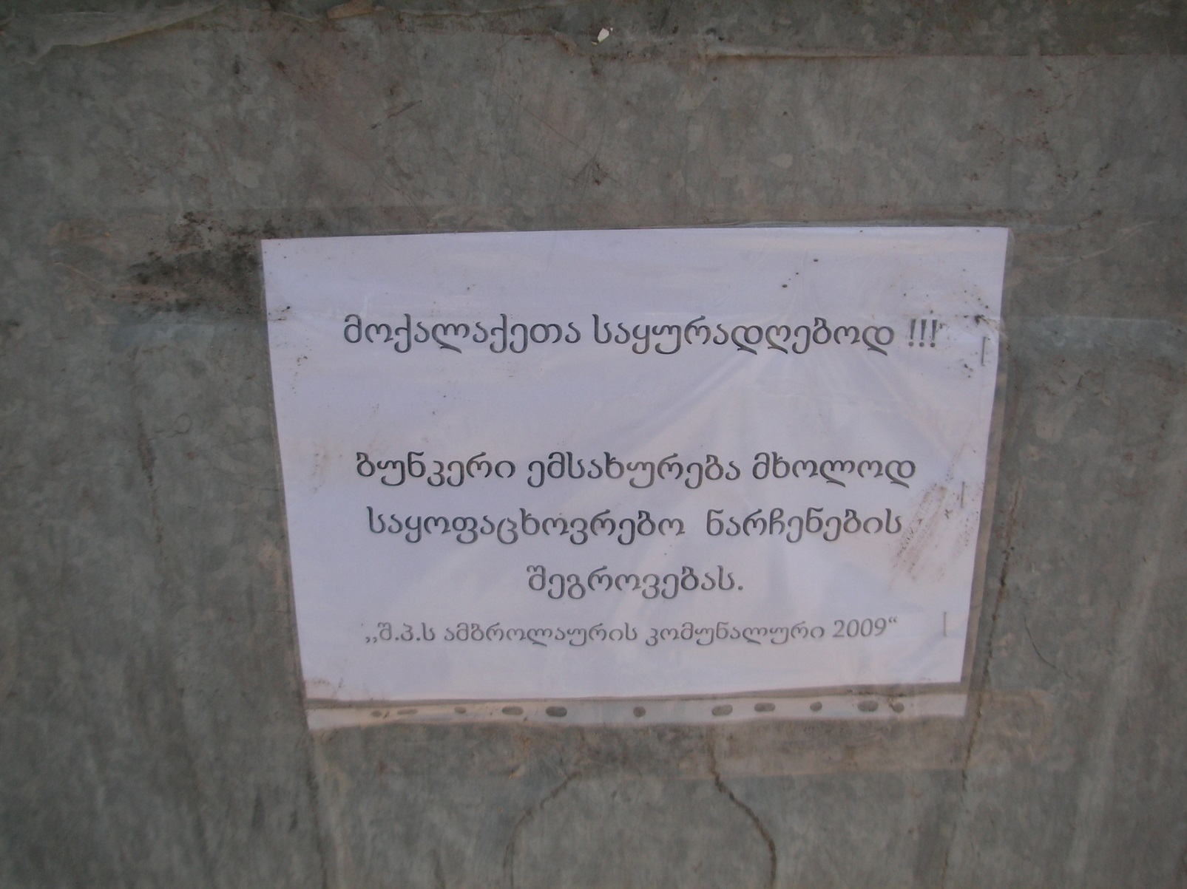
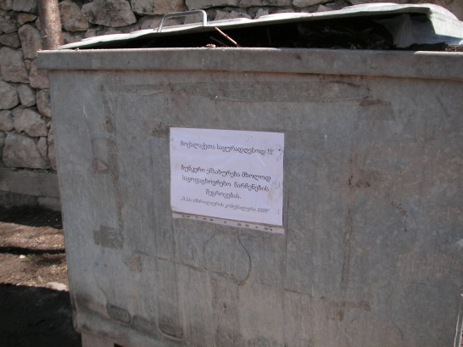
რეკომენდაცია: რჩევები კონტეინერების განსათავსებლად
გთხოვთ ამიხსნათ

Slide 9
რეკომენდაცია: რჩევები კონტეინერების განსათავსებლად
როგორ დავდგათ კონტეინერი (I)
გამოსაჩენ ადგილას
უნდა იყოს ადვილად და უსაფრთხოდ მისასვლელი როგორც მოქალაქეებისთვის, ისე შემგროვებელი მანქანისთვის
არ შეაფერხოს საგზაო მოძრაობა (ნაკადი) და არ შეფერხდეს საგზაო მოძრაობით, მაგ.:
- არა შუქნიშანთან
- არა გზაჯვარედინზე
- არა ძალიან ვიწრო ქუჩებზე
- არა ჩიხებში
არა ისეთ ადგილებში, რომელიც ესთეტიკური ან ჰიგიენური თვალსაზრისით მიუღებელია
არა ისეთ ადგილებში, სადაც კრიტიკული ზემოქმედების რისკი მაღალია (მაგ.: ხევის პირას, ან დატბორვის ადგილებში)
თუმცა მაინც როგორღაც უნდა განთავსდეს ცენტრალურ ადგილებში, სადაც დიდი რაოდენობით ნარჩენები წარმოიქმნება
ისე, რომ ძირითადი სახელმძღვანელო პრინციპები არ დაირღვეს (რაოდენობა და ადგილმდებარეობა)

Slide 10

რეკომენდაცია: რჩევები კონტეინერების განსათავსებლად
როგორ დავდგათ კონტეინერი (II)
არა თანაბრად მთელს ქალაქში
უპირველეს ყოვლისა, კონცენტრირებული უნდა იყოს იმ ადგილებში, სადაც დიდი რაოდენობით ნარჩენები წარმოიქმნება და/ან სადაც მოსახლეობა გაივლის (ნაგვის გადასაყრელად)
კონცენტრირებული გულისხმობს სპეციალურად შერჩეულ ადგილებს
კონტეინერები განათავსეთ დიდი
რაოდენობით (ერთ ადგილას რამდენიმე),
რათა შემგროვების მარშრუტი გახდეს
მართლაც ეფექტური (ასეთ ადგილებში
კონტეინერები ოპტიმალურად ივსება)
ამისათვის საჭიროა
წინასწარი (მიახლოებითი) შეფასება
პირველად დადგმისას
სათანადო მონიტორინგი და
შესწორება/ოპტიმიზაცია (კონტეინერების დამატება ან გადაადგილება

Slide 11
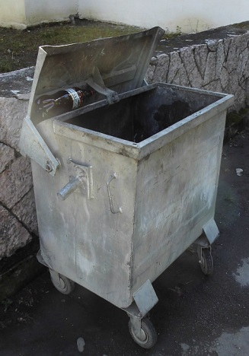
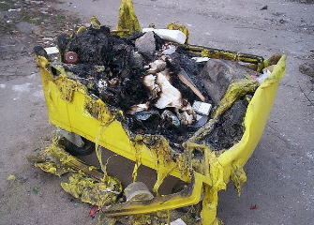
რეკომენდაცია: რჩევები კონტეინერების განსათავსებლად
კონტეინერის ხარისხი
ამჟამად პროექტის რეგიონში ძირითადად ასეთი კონტეინერები გამოიყენება
ჯერ-ჯერობით რატომ არის უმჯობესი აღნიშნული მეტალის კონტეინერების ხმარება?
იმიტომ, რომ პლასტმასის კონტეინერები
უფრო ადვილად იწვება!

Slide 12
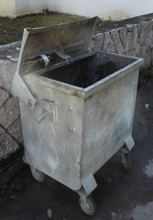
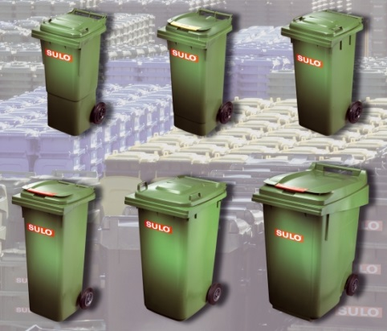
რეკომენდაცია: რჩევები კონტეინერების განსათავსებლად
კონტეინერების უზრუნველყოფა (მიახლოებით)
საყოფაცხოვრებო კონტეირერების მოცულობა
ყველაზე გავრცელებულია
(MGB) 120 / 240 / 360 / 770 /1100 ლიტრი
შემზღუდველი ფაქტორი
მოცულობა
გამოსადეგი (=სუფთა) ტევადობა განისაზღვრება
მოცულობითი სიმკვრივით
მოცულობითი სიმკვრივე, ჩვეულებრივ, მერყეობს
100-200 კგ/მ³
მაგალითი: 120 ლ, 150 კგ/მ³ სიმკვრივით = 18 კგ თითო კონტეინერზე
1100 ლ, 100 კგ/მ³ სიმკვრივით = 110 კგ თითო კონტეინერზე
პროექტის რეგიონში ერთი ადამიანი საშუალოდ წარმოქმნის 0.7კგ ნარჩენებს დღეში
ანუ, დაახლოებით 150 ადამიანი, კონტეინერს შეავსებს 24 საათში

Slide 13
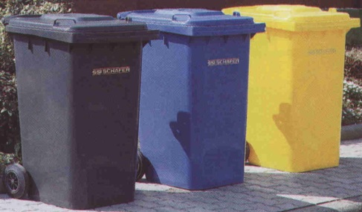
შეგროვება: ზოგიერთი ძირითადი მონაცემი
კონტეინერები (საყოფაცხოვრებო)
კონტეინერის მთლიანი წონა
მოცულობითი სიმკვრივე=ჩაყრის სიმკვრივე*შევსების დონეზე
შემზღუდველი ფაქტორები
სამუშაო დრო
ადამიანური ძალა (შრომის დაცვა, პროფესიული ჯანმრთელობისა და უსაფრთხოების პირობები)
მაგ.: 120 ლ-იანი, 150 კგ/მ³ სიმჭიდროვის კონტეინერი იწონის 18 კგ,
ერთი ცვლის განმავლობაში 900 კონტეინერი = 16 ტონას !!
კონტეინერის ზომა [ლიტრი] | მოცულობითი სიმკვრივე [კგ/მ³] მინ. მაქს.
MGB 120 / 240 | 100 | 160
MGB 770 / 1100 | 100 | 120
კონტეინერის ზომა [ლიტრი] | დაცლის რაოდენობა [კონტეინერი ერთ ცვლაში] მინ. მაქს. საშუალო
MGB 120 / 240 | 700 | 1,100 | 900
MGB 770 / 1100 | 100 | 300 | 150

Slide 14
რეკომენდაცია: ლოჯისტიკასთან დაკავშირებული რჩევები
ნარჩენების შეგროვების მარშრუტები (ნახსენებია ტექნიკური რეგლამენტის დანართი 1-ში
მარშრუტები არ უნდა იყოს ფრაგმენტირებული და არ უნდა ემთხვეოდეს ერთმანეთს. თითოეული მარშრუტი უნდა იყოს მაქსიმალურად კომპაქტური და გადიოდეს ერთიან გეოგრაფიულ არეალში მოქცეულ გზებზე.
შეგროვებისა და მოძრაობის დრო თითოეულ მარშრუტზე შეძლებისდაგვარად თანაბარი უნდა იყოს.
შეგროვების მარშრუტები უნდა იწყებოდეს ნაგავმზიდების გარაჟებთან ან სადგომებთან მაქსიმალურად ახლომდებარე ადგილებიდან.
მარშრუტი უნდა დაიგეგმოს ისე, რომ ნაგავმზიდს უფრო ხშირად უწევდეს მარჯვენა მხარეს მოხვევა, ვიდრე მარცხენა მხარეს, რადგან ასეთი მოძრაობა უფრო ეფექტიანია.
გადატვირთულ გზებზე ნარჩენების შეგროვება პიკის საათებში არ უნდა ხდებოდეს.
ცალმხრივი მოძრაობის გზებზე ნარჩენების შეგროვება სასურველია დაიწყოს გზის ზედა ბოლოდან.
ჩიხები უნდა ჩაითვალოს მათ მიერ გადაკვეთილი გზების მონაკვეთებად. ჩიხებში ნარჩენების შეგროვება უნდა განხორციელდეს ნელი სვლით. ნაგავმზიდს შეუძლია როგორც უკანა სვლით მოძრაობა, ასევე მობრუნება.
ციცაბო ტერიტორიებზე მუშაობის დროს ნარჩენები უნდა შეგროვდეს გზის ორივე მხრიდან ნაგავმზიდის ზემოდან ქვემოთ მიმართულებით მოძრაობის პროცესში. ასეთი მეთოდი ზრდის უსაფრთხოებას, ამარტივებს სამუშაოს, ზრდის ნარჩენების შეგროვების სიჩქარეს, ამცირებს ნაგავმზიდის ცვეთას და საწვავის ხარჯს.
შეგროვების მარშრუტები უნდა დაიწყოს მაღლამდებარე ადგილებიდან.

